Slide 1
La relativité en dessinant
Minkowski

Slide 2
Sudoku (4/4) generation de test
time
bla
space

Slide 3
P vs. NP
bla

Slide 4
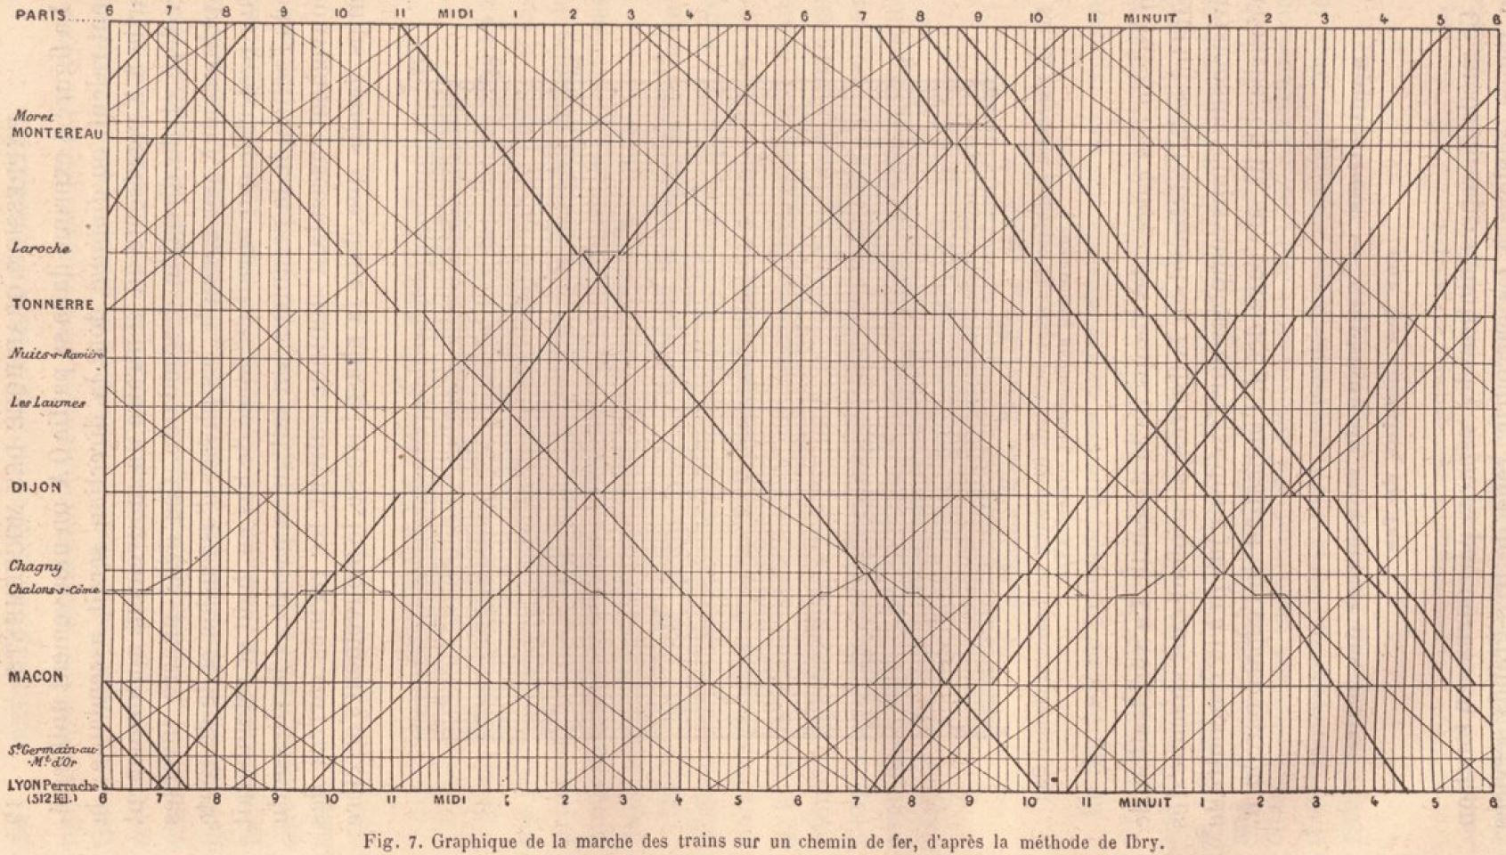
Qu’est-ce qu’un diagramme espace-temps ?
Etienne-Jules Marey (1885)
La méthode graphique dans les sciences expérimentales,
et principalement
en physiologie
et en médecine.

Slide 5
P vs. NP
bla

Slide 6
Scoop COVID-19 : les distances ‘sociales’ sont non-Euclidiennes !
Une affiche anti-COVID …
http://www.malinc.se/math/geometry/pythagorasen.php
… Rien de suspect ?

Slide 7
Traversons la rivière par le bac (1/3)
5.8² = 3²+5²
3 km/h
3 km/h
0 km/h
3
5
3
5
5 km/h
5.8
3 km/h
Vu du la berge :
Ce crétin de capitaine ne sait pas viser …
… et en plus il a mis le turbo
Vu de la rivière :
Le bateau va bien tout droit à 5km/h …
… mais cette crétine de berge bouge à 3 km/h

Slide 8
Traversons la rivière par le bac (2/3)
bla
3
5
3 km/h
0 km/h
3 km/h
5 km/h
3
3
5
3
3
4
4
Vu de la rivière :
Le bateau va à 5km/h, mais en biais …
… d’où une vitesse horizontale réduite à 4km/h …
… et cette crétine de berge bouge à 3 km/h de manière à rester en face !
Vu du la berge :

Slide 9
Traversons la rivière par le bac (3/3)
3 km/h
4 km/h
4.9 km/h
5 km/h
5 km/h
5 km/h
3
4
4.9
4
3
1
γ = 5/4 = 1.25
γ = 5/3 = 1.67
γ = 5/1 = 5
γ = facteur de dilatation des durées (de traversée)
γ = 10 pour v = 4.975
γ = 100 pour v = 4.99975
γ = 1000 pour v = …

Slide 10
Jouons avec une balle de basket
bla
1.414² = 1²+1²
1 m/s
1.414
1
1
1m/s

Slide 11

Jouons avec une balle de LUMIERE
bla
1.414² = 1²+1²
1 m/s
1.414
1
1
1m/s

Slide 12
P vs. NP
bla

Slide 13
P vs. NP
bla

